Slide 1
Mídias Sociais
Aula 01
Objetivos da disciplina
Ementa, avaliação
Introdução
Prof. Dalton Martins
dmartins@gmail.com
Gestão da Informação
Universidade Federal de Goiás

Slide 2
Foco da disciplina
Há muitas abordagens possíveis para uma disciplina sobre Mídias Sociais, dado a interdisciplinaridade e complexidade do tema;
Pode-se ressaltar algumas grandes áreas envolvidas e seus principais interesses:
Marketing:
estratégias de promoção de ideias, serviços, produtos, ampliando potencial de venda;
Comunicação:
possibilidades de interação e produção de comunicação a partir de várias estratégias e entendimentos do que é comunicação;
Tecnologia:
Protocolos, linguagens de programação, dispositivos móveis, bancos de dados e soluções para um tipo de interação em rede;
Economia/Administração:
O trabalho em rede, a produção imaterial, novas formas de produção e circulação da informação estratégica;
Sociologia/Psicologia:
Possibilidades e novos padrões de relacionamento entre pessoas, comportamento, formas de apropriação;

Slide 3
Foco da disciplina
Qual o foco de um curso de Gestão da Informação?
Se temos um campo próprio e ao mesmo tempo
interdisciplinar de atuação, como olhar para as mídias
sociais de maneira a fazer sentido com a proposta da GI?

Slide 4
Foco da disciplina
O que interessa para a GI são os fenômenos informacionais, logo humanos, relacionados a essas mídias;
Cabem aqui perguntas do tipo:
Que informações são produzidas nessas mídias;
Como são produzidas: por quem, como, quando, onde, com quem;
Como entender e utilizar de forma estratégica as mídias sociais como fontes de informação: tanto para entender o que já existe ali quando para produzir novas informações;
Como mapear, organizar e tratar essas informações;
Que tipos de produtos e serviços informacionais podem ser gerados a partir delas;
Como avaliar estratégias e entender que fenômenos relacionais se passam nesses espaços;
Como analisar essas informações de maneira crítica, entender seus pressupostos e gerar novos conhecimentos.

Slide 5
Foco da disciplina
O que não faremos nessa disciplina:
Não vamos montar um plano de marketing para usar as mídias sociais como meio de promoção de um produto, serviço ou ideia;
Não vamos tentar induzir pessoas a replicarem um conteúdo específico e criar um “viral”;
Não vamos discutir como você “deve” se comunicar em cada mídia para obter o máximo “proveito” desse espaço;
Não vamos focar em funcionalidades técnicas.

Slide 6
Foco da disciplina
O que faremos nessa disciplina:
Vamos discutir a perspectiva analítica das redes sociais:
Análise estrutural e dinâmica das redes: teorias de análise, métricas e indicadores, formas de visualização.
Vamos discutir as principais mídias sociais da atualidade e suas formas de uso.

Slide 7
Objetivos da disciplina
Conhecer e experimentar com ferramentas práticas e princípios analíticos 7 camadas de análise, síntese e visualização de dados de mídias sociais
Realizar um projeto de análise prático e COMPLETO

Slide 8
Como faremos isso?
Trabalho individual:
Avaliação prática
Trabalho em grupo:
Desenvolvimento de um projeto aplicado de análise de mídias sociais

Slide 9
Avaliação
Composição da nota:
20% participação em aula
40% avaliação individual
P1
P2
Observação: não teremos prova substitutiva nesse semestre
40% projeto em grupo
MÉDIA = 0,2*(PARTICIPAÇÃO)+0,4*((P1+P2)/2)+0,4*PROJETO

Slide 10
Ementa detalhada e cronograma de aulas
15/04 – Apresentação da disciplina e introdução ao laboratório de mídias sociais
29/04 – Análise de mecanismos de busca
06/05 – Análise de mecanismos de busca
13/05 - Análise de mecanismos de busca
20/05 – Análise de texto de mídias sociais
27/05 – Análise de texto em mídias sociais
03/06 – Análise de texto em mídias sociais
10/06 – Prova escrita I + Apresentação parcial dos projetos
17/06 – Análise de rede em mídias sociais
24/06 –Análise de rede em mídias sociais
01/07 - Análise de rede em mídias sociais
08/07 – Análise de rede em mídias sociais
15/07 – Análise de rede em mídias sociais II
22/07 – Prova escrita II + Apresentação final dos projetos
29/07 – Correção final e entrega de notas.

Slide 11
Introdução ao Laboratório de Mídias Sociais
Conceitos, visão geral da disciplina

Slide 12
Análise de mídias sociais
A análise de mídias sociais consiste em converter dados não-estruturados em “insights” que ajudem a produzir significados para as pessoas e suas organizações;
Essa análise é a arte e a ciência de tratar enormes quantidades de dados para a produção de significado;
A parte ciência é a parte técnica de extração dos dados, tratamento, síntese, entre outros;
A parte arte é a interpretação e o propósito da análise
O valor da análise depende do valor da pergunta que se faz!!!

Slide 13
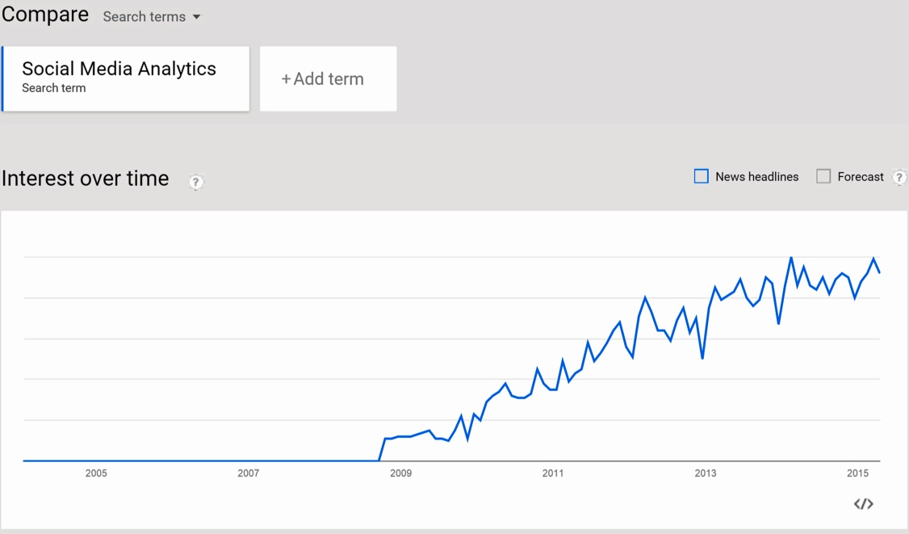
Crescimento do interesse em mídias sociais na Internet

Slide 14
Diferenças entre analítica de mídias sociais X análise de negócios
Social Media Analytics | Business Analytics
Semistructured and unstructured data | Structured data
Data is not analytical friendly | Data is analytical friendly
Real-time data | Mostly historical data
Public data | Private data
Stored in third-party databases | Stored in business-owned databases
Boundary-less data (i.e., Boundary within the Internet) | Bound within the business intranet
Data is high volume | Data is medium to high volume
Highly diverse data | Uniform data
Data is widely shared over the Internet | Data is only shared within organizations
More sharing creates greater value/impact | Less sharing creates more value
No business control over data | Tightly controlled by business
Socialized data | Bureaucratic data
Data is informal in nature | Data is formal in nature

Slide 15
Abordagem de análise em 7 camadas analíticas
Onde acontece?
Análise de localização
O que é dito?
Análise de Texto
O que é feito?
Análise de ações
O que é procurado?
Análise de Mecanismo de Busca
Como se relacionam?
Análise de Rede
Como navegam?
Análise de Hiperlink
Como usam aplicativos?
Análise de Aplicativos

Slide 16
Abordagem de análise em 7 camadas analíticas
7 Layers of Social Media Analytics
Networks
Text
Actions
Hyperlinks
Search Engines
Apps
Location

Slide 17
Camada 1: Texto
Social media text analytics lida com a extração e análise de perguntas de pesquisa e própositos de geração de conhecimento a partir de elementos textuais de conteúdos produzidos em mídias sociais, tais como comentários, tweets, posts em blogs, atualizações de “status” no Facebook.

Slide 18
Camada 2: Redes
Social media network analytics extrai, analisa, interpreta redes de relacionamentos pessoais e profissionais, tais como Facebook, Twitter, Linkedin. Lida com essencialmente com os aspectos relacionais sobre as pessoas se relacionam, que posição ocupam na rede, que dinâmica de relacionamentos produzem.

Slide 19
Camada 3: Ações
Social media actions analytics lida com a extração, análise e interpretação das ações desempenhadas pelos usuários nas mídias sociais, tais como as curtidas, compartilhamentos, menções, entre outros.

Slide 20
Camada 4: Aplicativos
Apps analytics lida com a mensuração e otimização do engajamento de usuários com as aplicações móveis.

Slide 21
Camada 5: Hyperlinks
Hyperlink analytics trata da extração, análise e interpretação de hiperlinks em mídias sociais. Exemplo: in-links e out-links.

Slide 22
Camada 6: Localização
Location analytics, também conhecida como análise espacial ou geoespacial, se concentra na mineração e mapeamento de localizações de usuários, conteúdos e dados.

Slide 23
Camada 7: Mecanismos de busca
Search engines analytics foca na análise de histórico de pesquisas em mecanismos de busca, incluindo tendências de temas de pesquisa, monitoramento de palavras-chave, histórico de anúncios, entre outros.

Slide 24
Tipos de Análise de Mídias Sociais
Predictive Analytics involves analyzing large amounts of accumulated social media data to predict a future event
Types of social media analytics
Predictive Analytics
Descriptive Analytics
Prescriptive Analytics
Descriptive Analytics is focused on gathering and describing social media data in the form of reports, visualizations, and clustering to understand a business problem.
Prescriptive Analytics suggest the best action to take when handling a scenario

Slide 25
Ciclo de análise de mídias sociais
Identification
Extraction
Cleaning
Visualization
Interpretation
Analyzing
Objectives

Slide 26
Desafios da análise de mídias sociais
Volume e velocidade
Diversidade dos tipos de dados
Dados não-estruturados

Slide 27
Ferramentas de análise de mídias sociais
Layer of social media | Example of tools
Text | Discovertext Lexalytics Tweet Archivist Twitonomy Netlytic LIWC Voyant
Actions | Lithium Twitonomy Google Analytics SocialMediaMineR
Network | NodeXL UCINET Pajek Netminer Flocker Netlytic Reach Mentionmapp
Mobile | Countly Mixpanel Google Mobile Analytics
Location | Google Fusion Table Tweepsmap Trendsmap Followerwonk Esri Maps Agos
Hyperlinks | Webometrics Analyst VOSON
Research Engines | Google Trends

